Slide 1
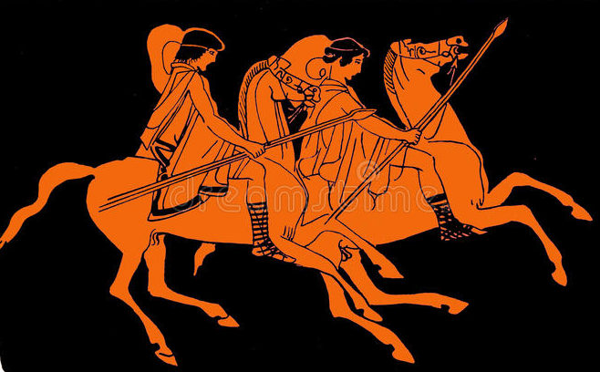
CAVALIERI
Un lavoro di Gabriele Bottino e Chiara Mancuso
Liceo Giulio Cesare II E
a.s. 2017/2018

Slide 2
TRAMA
I due servi di Popolo detestano Paflagone, che si è assicurato i favori del padrone con false adulazioni. Un oracolo rivela che Paflagone sarà estromesso un individuo ancora più immorale di lui stesso.
Il salsicciaio affronta il rivale in duelli verbali, poi continuati nell‘ecclesia e davanti al padrone. Il salsicciaio, con discorsi di bassa demagogia, riesce a risultare vincitore.
Popolo a questo punto afferma di non essere così stupido come sembra, e che il suo obiettivo era quello di attendere il momento giusto per punire i disonesti.
Con un rito magico, il salsicciaio ridona a Popolo la giovinezza e gli presenta una bella fanciulla. Paflagone viene invece condannato a svolgere il vecchio lavoro del suo rivale.

Slide 3
I PERSONAGGI
Demo rappresenta il popolo ateniese, subisce evoluzione;
Il salsicciaio antagonista di Paflagone, non
Cavalieri formano il coro;
Tregua compare solo alla fine, per alcuni critici è fondamentale.
Nicia e Demostene servi che vogliono smascherare Paflagone
Paflagone truffatore che rappresenta Cleone, vuole
corrisponde ad un personaggio reale;
imbrogliare Demo.

Slide 4
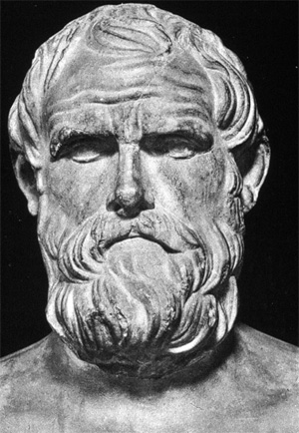
IL CONTESTO STORICO
La commedia di Aristofane fotografa un momento molto importante nella storia di Atene
Nel 424 a.C. Atene è impegnata nel conflitto con Sparta già da molti anni: fase «Archidamica» della guerra del Peloponneso
Aristofane schernisce Cleone nel momento di sua massima popolarità per la vittoria di Pilo
L’Atene di Aristofane si trova in un periodo di predominio politico e militare
«I Cavalieri» andarono in scena alle Lenee del 424 a.C., poco dopo il successo di Cleone a Pilo

Slide 5
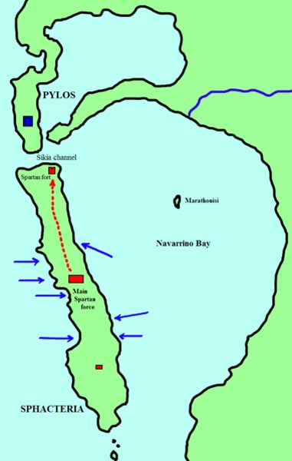
Battaglia di Sfacteria(425 a.C.)
Vittoria militare di Atene ai danni di Sparta: lo stratego ateniese Cleone conduce le manovre con successo catturando 120 spartiati
Grande danno d’immagine alla potenza bellica di Sparta
Prigionieri spartani portati ad Atene, aggravando il danno alla fama dei soldati spartani
Schema delle fasi degli scontri tra ateniesi e spartani

Slide 6
Il linguaggio
Reciproche minacce di morte condotte con modalità grottesche:
Salsicciaio: “Ti farò a spezzatino.”
Paflagone: “Ti strapperò le ciglia.”
Salsicciaio: “Ti taglierò il gargarozzo”
vv. 372-374
Continui giochi di parole:
Nicia: “allora di’ con me tutto d’un fiato: amo”
Demostene: “amo”
Nicia: “ adesso mettici insieme te-li”
Demostene: “Te-li”
Nicia: “Bene. Adesso ritmicamente , come se ti stessi facendo una sega. Prima amo, poi te-li, poi ripeti di fila.”
Demostene: “ amo-te-li-amo-te-li, teliamo!”
vv. 21-25

Slide 7
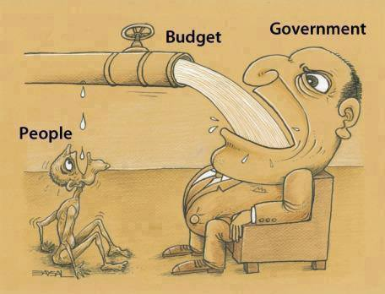
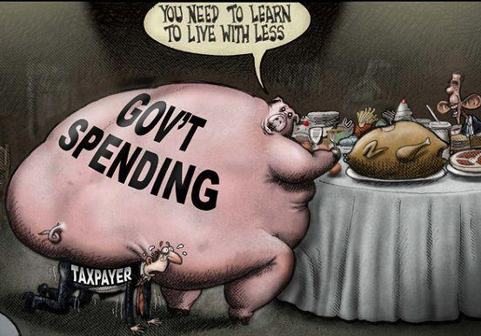
Paflagone: “Miserabile, di te non si fida, io di lui me la rido quando voglio.”
Salsicciaio: “Già, tu pensi che il popolo ti appartenga.”
Paflagone: “Perche io so come nutrirlo.”
Salsicciaio: “E lo alimenti male, come le nutrici: lo imbocchi a bocconcini, mentre per conto tuo mangi il triplo.”
vv. 712-7128

Slide 8
SITOGRAFIA:
http://zertel.blogspot.it/2011/12/analisi-delle-commedie-di-aristofane.html
http://annali.unife.it/lettere/article/viewFile/101/56
https://www.unipa.it/dipartimenti/cultureesocieta/riviste/hormos/.content/documenti_Hormos3/4_Valeria_Andx_Hormos3ns_2011.pdf
www.treccani.it
BIBLIOGRAFIA:
Aristofane, “i Cavalieri”. A cura di Guido Paduano, “Bur Rizzoli”
U. Albini, “Osservazioni sui Cavalieri di Aristofane”; “Maia”
V. Tammaro, “Note ai Cavalieri”, “Museum Criticum”

